Slide 1
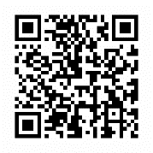
「島根県奨学のための給付金（新入生前倒し給付）」
申請案内
奨学のための給付金制度は、授業料以外の教育費負担を軽減するための返還不要の給付金です。
受給を希望される方は、下記に従って、申請書類を提出してください。
給付の対象となる方（Ｒ６.４）
奨学のための給付金を受給するためには、令和６年４月１日現在、以下の要件を全て満たしている必要があります
１ 令和６年４月に国公立高等学校等に入学した生徒の保護者等であること。
２ 生徒が高等学校等就学支援金・学び直し支援金・専攻科修学支援金の受給資格を有して
いること。※単位制高校で受給資格が「県単就学支援金」のみの場合は対象外となります。
３ 保護者等が島根県内に住所を有すること〈※〉
４ 生活保護受給世帯、または保護者等全員の令和５年度の県民税・市町村民税の所得割額
の合計が０円（非課税）であること 。
５ 生徒が児童福祉法による児童入所施設措置費（見学旅行費又は特別育成費（母子生活支
援施設の高校生等を除く））の支弁対象でないこと。
〈※〉ただし、保護者の中に海外に在住（課税状況を確認できない）者がいる場合は対象外となります
前倒し給付額（Ｒ６.４）※審査結果及び給付は８月以降を予定
８，０７５円～３５，９２５円（生徒一人当たり）
※給付額は申請者の扶養状況等により変わります。詳しくは島根県のホームページでご確認ください。
提出書類
（Ａ）生活保護（生業扶助）受給世帯の場合
①申請書〈様式第１号〉 （通帳の写しの貼付が必要）
②生活保護受給証明書 ※各市町村の福祉事務所で発行されます。
（Ｂ）生活保護受給世帯ではない場合
①申請書〈様式第１号〉（通帳の写しの貼付が必要）
②保護者全員の令和５年度（非）課税証明書類（※詳細は裏面）
※早期給付のため、今回はマイナンバーではなく課税証明書類でのご提出をお願いします。
提出期限【厳守】
令和６年５月１７日（金）までに学校の事務室へ提出してください
※提出時は（Ａ）または（Ｂ）の書類を任意の封筒に入れ、表面に「奨学のための給付金」と「生徒の名前」を記入してください。
島根県教育庁学校企画課（奨学のための給付金担当）
※申請書類の確認のために下記の番号からお電話をすることがあります
TEL 0852-22-5915/5918/5935 （受付時間：平日9:00～17:00）
島根県ホームページ：https://www.pref.shimane.lg.jp/gakkokikaku/syougaku.html
（右の二次元バーコードからもアクセスできます）
裏面もご確認ください→

Slide 2
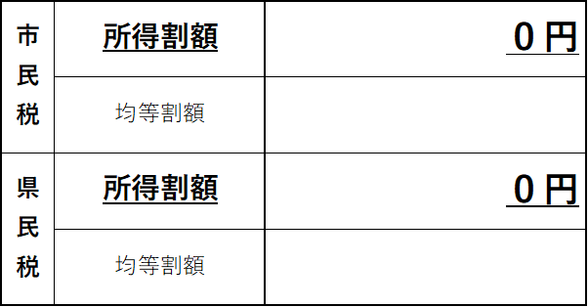
○令和５年度 特別徴収税額の決定・変更通知書（納税義務者用）（コピー可）
→会社等に雇用されている方は昨年の６月頃に会社等を通じて配布されています。
○令和５年度 納税通知書（コピー可）
→自営業者等、給与所得者以外の方は昨年の６月頃に市町村から送付されています。
○令和５年度 課税証明書（コピー可）
→令和５年１月１日現在に住所地のあった市町村役場で取得できます。また、マイナンバーカード利用によりコンビニで取得できる市町村もあります。
㊟コピーで提出される場合は、氏名・年度・所得割額の全てが確認できる状態でコピーしてください。
㊟源泉徴収票・所得証明書（課税額が確認できないもの）は不可
☆課税証明書類としてご利用できるもの
☆課税証明書類での確認方法
令和５年度のものであること
課税証明書で確認する場合
※市町村により様式は異なる
【認定要件】
保護者全員の市町村民税と県民税の所得割額が両方０円（非課税）
※均等割額は０円でなくてもよい
令和５年度のものであること
特別徴収税額の決定通知書で確認する場合
※市町村により様式は異なる

